Slide 1
Разработка базы данных веб-приложения для обмена файлами в сети Интернет
Исполнитель: жигалкин дмитрий романович
Научный руководитель: Солодовников владимир игоревич

Slide 2
Цель и задачи
Цель данной работы: разработка базы данных веб-приложения для обмена файлами в сети Интернет, с разделением прав пользователей и ведением истории действий пользователей.
Задачи:
формализовать задание, выделив соответствующих акторов и прецеденты;
провести анализ существующих решений, выделить преимущества и недостатки;
провести анализ СУБД и выбрать наиболее подходящую;
спроектировать базу данных;
спроектировать архитектуру приложения;
разработать приложение.

Slide 3



Сравнительный анализ существующих решений
 | Dropbox | Google Диск | Microsoft OneDrive
Комментирование файлов | + | - | +
Выставление рейтинга пользователям | - | - | -
Выставление рейтинга файлам | - | - | -
Возможность увеличения файлового пространства | + | + | +
Удобный и простой интерфейс | + | + | -

Slide 4
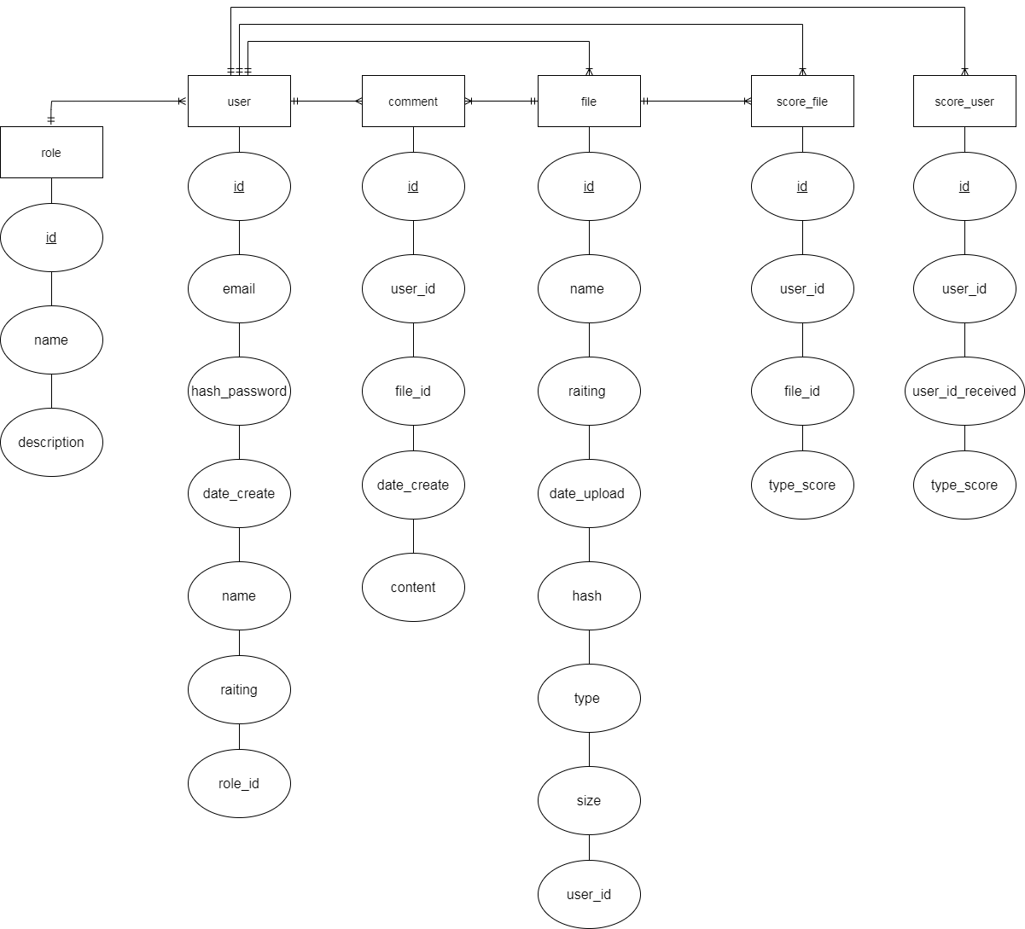
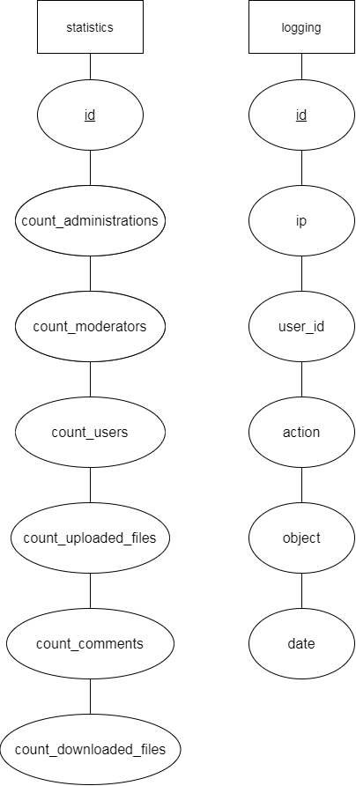
Схема предметной области

Slide 5

Выбор СУБД
 | MSSQL | MySQL | PostgreSQL | Oracle
Простота использования | + | + | + | +
Низкая ресурсоемкость | - | + | + | -
Безопасность | + | + | + | +
Мощность и масштабируемость | + | + | - | +
Бесплатная модель распространения | + | + | + | -

Slide 6
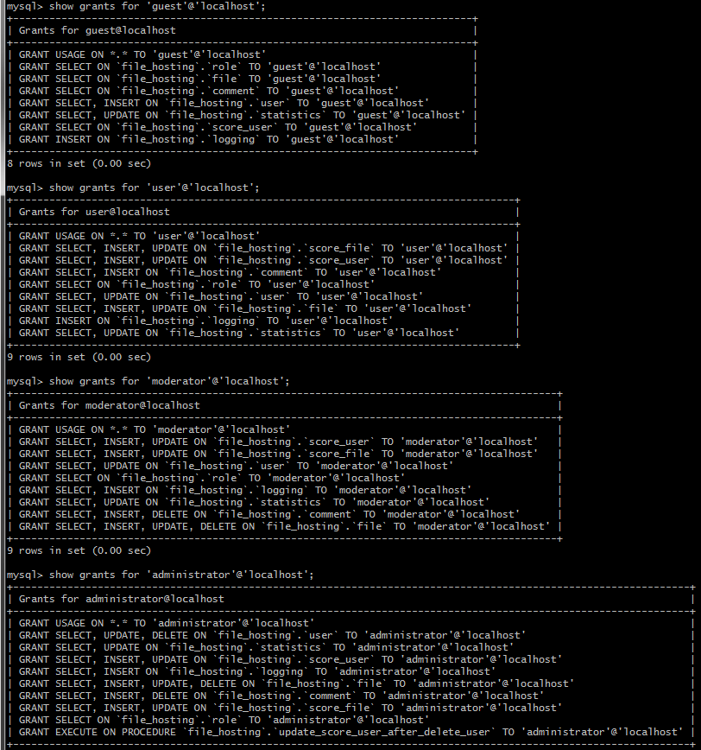
Ролевая модель

Slide 7
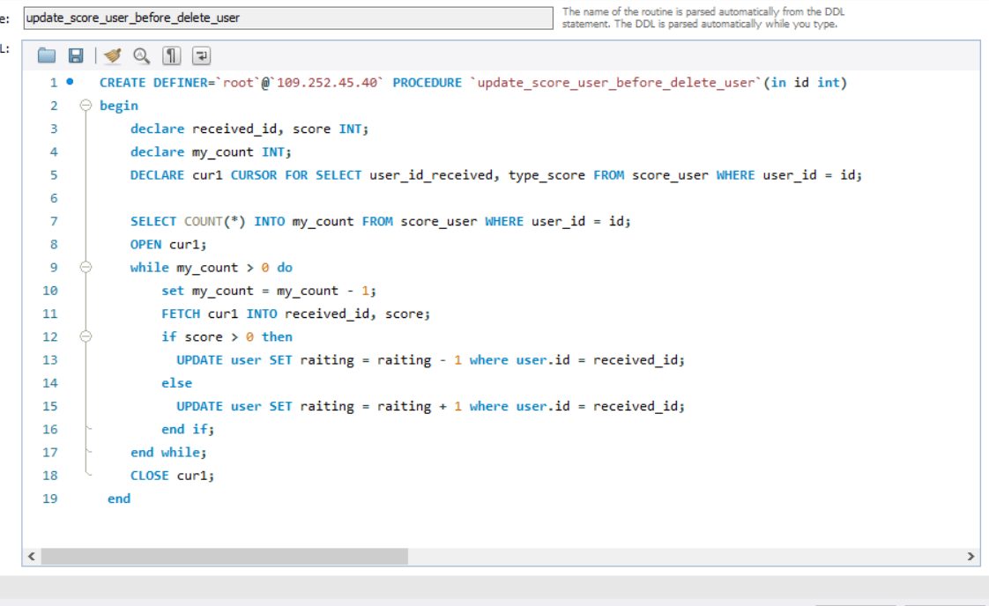
Хранимые процедуры
В реализации хранимых процедур были использованы курсоры — поименованная область памяти, содержащая результирующий набор select запроса, позволяет обрабатывать полученные данные построчно.

Slide 8
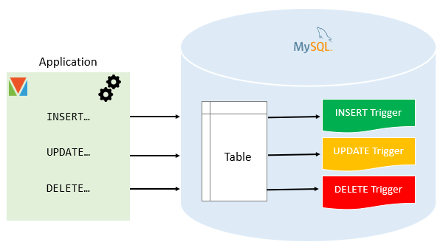
Триггеры
Для пересчета рейтинга и ведения статистики были добавлены триггеры следующих типов, использующие хранимые процедуры:
1) after insert;
2) after update;
3) before delete.

Slide 9
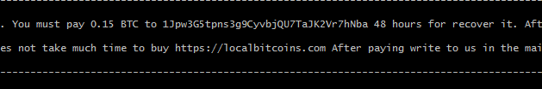
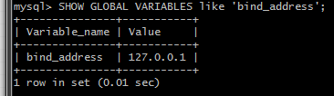
Безопасности базы данных
На начальных этапах разработки БД отсутствовал запрет на внешние подключения, в результате чего она была взломана
После данного инцидента были использованы механизмы СУБД для запрета всех внешних подключений

Slide 10
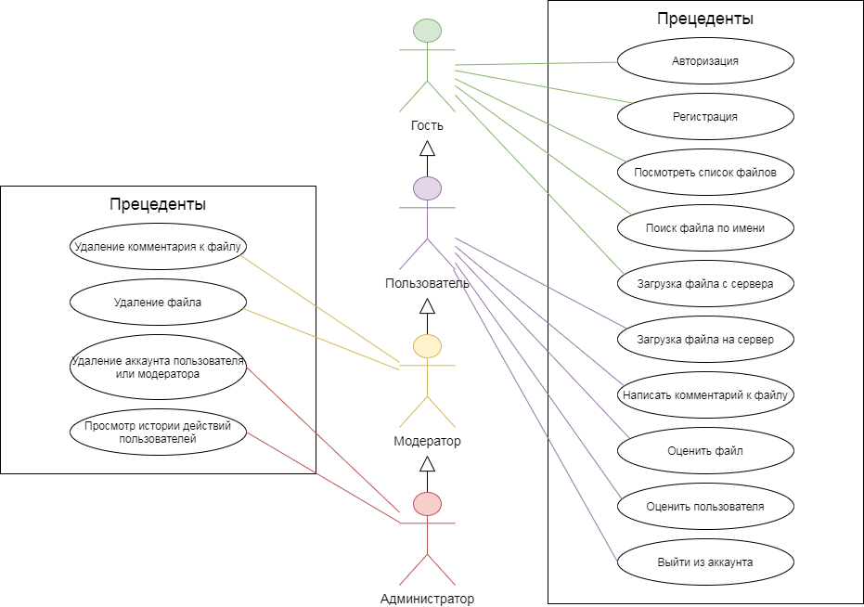
Акторы системы

Slide 11
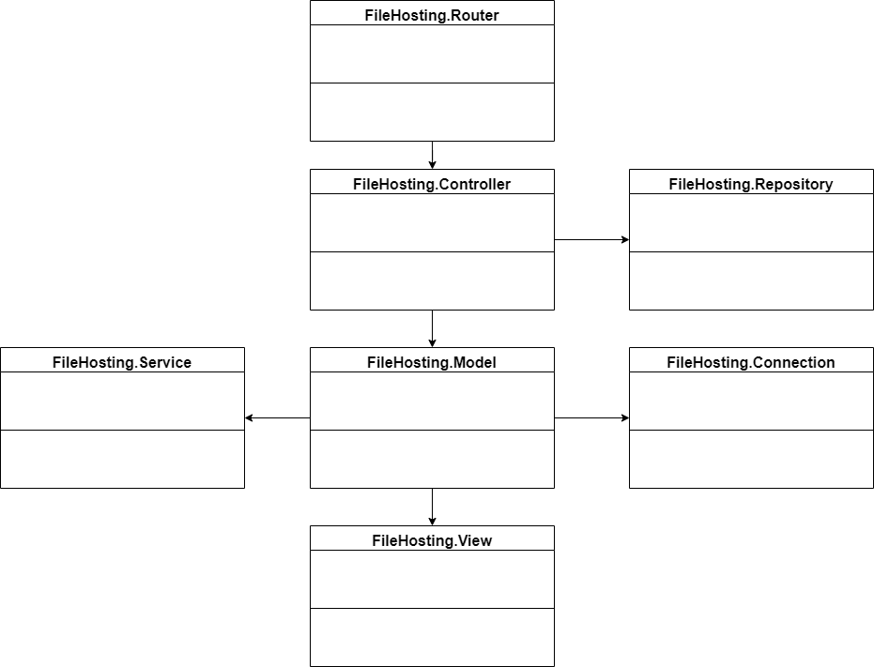
Проектирование архитектуры

Slide 12
Заключение
Была достигнута цель проекта — реализация базы данных веб-приложения для
обмена файлами в сети Интернет с разделением прав пользователей,
комментированием и оцениванием файлов, а также оцениванием пользователей
и ведением истории действий всех пользователей.
В результате проделанной работы были выполнены следующие задачи:
формализовано задание, путем выделения соответствующих акторов и прецедентов;
проведен анализ существующих решений, выделены преимущества и недостатки;
проведен анализ СУБД и выбрана наиболее подходящая;
спроектирована база данных;
спроектирована архитектура приложения;
разработано приложение.

